Slide 1
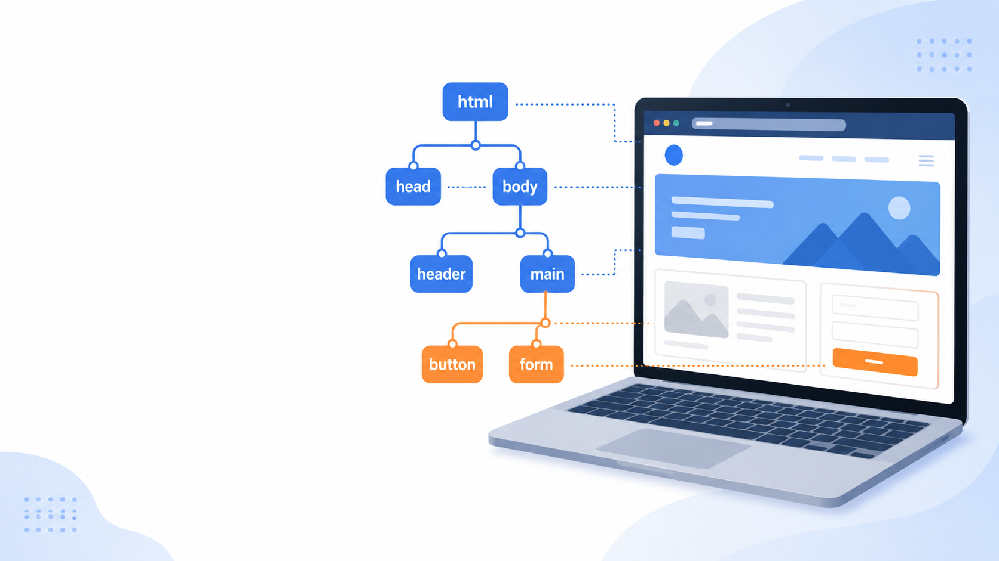
PERTEMUAN 1 • CPMK51 / SUB-CPMK51.1
5’
HTML Dasar: Struktur Dokumen yang Benar & Semantik
Revisi tahap 2: cakupan dipadatkan agar 100 menit fokus pada fondasi HTML, semantik, dan validasi struktur awal.
Target
Output
Mahasiswa mampu menyusun struktur dokumen HTML yang benar dan semantik.
Kerangka halaman Portal Berita Kampus dengan landmark HTML yang valid.
Batasan Sesi
Belum membahas CSS layout, validasi form, JavaScript, dan styling detail. Fokus utama adalah struktur dan makna dokumen.
TI401 • Pengembangan Desain Web
01

Slide 2
PERTEMUAN 1 • 100 MENIT
5’
Peta 100 Menit yang Sudah Dipadatkan
Total durasi disesuaikan tepat 100 menit agar tidak melebihi waktu teori.
1
Orientasi
2
HTML & DOM
3
Anatomi & struktur
4
Head & body
5
Nesting & semantik
Durasi 5’
Durasi 10’
Durasi 15’
Durasi 12’
Durasi 14’
6
Landmark & heading
7
Link, gambar, a11y
8
Demo
9
Aktivitas
10
Quiz & penutup
Durasi 13’
Durasi 9’
Durasi 10’
Durasi 6’
Durasi 6’
Prinsip revisi: materi tabel dan validasi form dipindah ke pertemuan berikutnya agar pertemuan 1 tidak terlalu padat.
TI401 • Pengembangan Desain Web
02

Slide 3
PERTEMUAN 1 • 100 MENIT
5’
Capaian dan Indikator Keberhasilan
Mahasiswa tidak hanya tahu tag, tetapi mampu memilih struktur sesuai makna konten.
1
Menjelaskan
2
Membedakan
fungsi HTML sebagai struktur konten web sebelum CSS dan JavaScript.
tag, elemen, atribut, konten, dan nesting.
3
Menulis
4
Memilih
struktur minimal dokumen HTML yang valid.
elemen semantik seperti header, nav, main, article, section, footer.
5
Mengecek
kesalahan dasar: tag penutup, heading, lang, dan alt.
TI401 • Pengembangan Desain Web
03

Slide 4
PERTEMUAN 1 • 100 MENIT
5’
Mengapa HTML Penting?
Browser boleh tetap menampilkan halaman yang salah, tetapi makna dokumen bisa rusak.
HTML
CSS
JavaScript
Menentukan struktur dan makna: heading, paragraf, navigasi, artikel, form, dan gambar.
Mengatur warna, tipografi, spacing, layout, dan tampilan responsif.
Menambah perilaku: event, DOM, validasi, fetch API, dan integrasi data.
Fondasi yang keliru → styling sulit → interaksi sulit → evaluasi sulit
TI401 • Pengembangan Desain Web
04

Slide 5
PERTEMUAN 1 • 100 MENIT
7’
Dari HTML ke DOM
HTML dibaca browser, kemudian dibentuk menjadi struktur pohon yang dapat dirender dan dimanipulasi.
HTML
DOM
UI
File teks berisi tag dan konten.
Pohon objek dokumen.
Halaman terlihat.
Struktur HTML yang rapi membuat DOM mudah dipahami.
JavaScript pada pertemuan berikutnya bekerja melalui DOM.
TI401 • Pengembangan Desain Web
05

Slide 6
PERTEMUAN 1 • 100 MENIT
8’
Anatomi Elemen HTML
Pahami perbedaan tag, elemen, atribut, dan konten sebelum menulis halaman utuh.
<a href="https://ti.umy.ac.id" target="_blank">Website TI UMY</a>
1
Tag pembuka
2
Atribut
3
Konten
4
Tag penutup
<a> menandai awal elemen.
href dan target memberi informasi tambahan.
Teks yang dilihat dan diklik pengguna.
</a> menutup elemen.
TI401 • Pengembangan Desain Web
06

Slide 7
PERTEMUAN 1 • 100 MENIT
8’
Struktur Minimal Dokumen HTML
Template dasar ini menjadi kerangka semua praktikum berikutnya.
<!DOCTYPE html>
<html lang="id">
<head>
<meta charset="UTF-8">
<meta name="viewport" content="width=device-width, initial-scale=1.0">
<title>Portal Berita Kampus</title>
</head>
<body>
<h1>Portal Berita Kampus</h1>
<p>Informasi terbaru seputar kegiatan kampus.</p>
</body>
</html>
Wajib Ada
DOCTYPE, html, head, title, dan body.
Sangat Dianjurkan
lang, charset, dan viewport.
Kesalahan Umum
Lupa tag penutup, head/body tertukar, title kosong, dan nesting tidak rapi.
TI401 • Pengembangan Desain Web
07

Slide 8
PERTEMUAN 1 • 100 MENIT
6’
Head dan Body
Bedakan informasi halaman yang tidak tampil langsung dan konten yang dilihat pengguna.
<head>
<meta charset="UTF-8">
<meta name="viewport" content="width=device-width, initial-scale=1.0">
<title>Portal Berita Kampus</title>
</head>
<body>
<header>...</header>
<nav>...</nav>
<main>...</main>
<footer>...</footer>
</body>
Head
Body
Untuk browser, tab, mesin pencari, dan perangkat.
Konten yang tampil dan dibaca pengguna.
TI401 • Pengembangan Desain Web
08

Slide 9
PERTEMUAN 1 • 100 MENIT
6’
Nesting dan Indentasi
Tag yang dibuka terakhir harus ditutup terlebih dahulu.
<!-- Benar -->
<ul>
<li>HTML Dasar</li>
<li>CSS Dasar</li>
</ul>
<!-- Keliru -->
<ul>
<li>HTML Dasar
<li>CSS Dasar</ul>
</li>
Indentasi membantu membaca hubungan parent–child.
Browser kadang memperbaiki kesalahan, tetapi developer tetap harus menulis struktur yang benar.
TI401 • Pengembangan Desain Web
09

Slide 10
PERTEMUAN 1 • 100 MENIT
7’
HTML Semantik
Semantik berarti memilih elemen berdasarkan makna, bukan sekadar bentuk visual.
<!-- Kurang semantik -->
<div class="judul">Berita Kampus</div>
<div class="menu">Beranda | Berita | Kontak</div>
<!-- Lebih semantik -->
<header><h1>Berita Kampus</h1></header>
<nav>...</nav>
<main>...</main>
Untuk Manusia
Untuk Browser
Untuk Aksesibilitas
Kode lebih mudah dibaca dan dirawat.
Struktur halaman lebih jelas.
Pembaca layar lebih mudah menavigasi.
TI401 • Pengembangan Desain Web
10

Slide 11
PERTEMUAN 1 • 100 MENIT
7’
Landmark Utama
Gunakan landmark untuk memberi peta struktur halaman kepada pengguna dan browser.
<header>
<nav>
<main>
<section>
Identitas halaman atau bagian
Navigasi utama
Konten utama; idealnya satu per halaman
Kelompok topik
<article>
<aside>
<footer>
Konten mandiri seperti berita
Konten samping
Informasi penutup
Pilih elemen dari makna konten, bukan dari bentuk visualnya.
TI401 • Pengembangan Desain Web
11

Slide 12
PERTEMUAN 1 • 100 MENIT
6’
Heading dan Teks
Heading membentuk outline halaman, bukan sekadar ukuran huruf besar.
<h1>Portal Berita Kampus</h1>
<h2>Berita Terbaru</h2>
<h3>Mahasiswa TI Raih Prestasi</h3>
<p>Isi berita ditulis dalam paragraf...</p>
Urutan
Mulai dari h1, lalu h2, lalu h3. Hindari melompat tanpa alasan.
Paragraf
Gunakan <p> untuk teks biasa, bukan heading untuk sekadar memperbesar teks.
Daftar
Gunakan ul, ol, dan li untuk kumpulan item atau langkah berurutan.
TI401 • Pengembangan Desain Web
12

Slide 13
PERTEMUAN 1 • 100 MENIT
5’
Tautan dan Gambar
Elemen link dan image harus jelas, bermakna, dan membantu aksesibilitas.
<a href="https://ti.umy.ac.id">Kunjungi TI UMY</a>
<img src="kampus.jpg"
alt="Gedung kampus UMY tampak depan">
Teks Link
Gunakan teks spesifik, bukan hanya “klik di sini”.
Alt Text
Jelaskan makna gambar secara ringkas. Jika dekoratif, alt boleh kosong.
Nama File
Gunakan nama kecil tanpa spasi: lab-web.jpg, bukan Foto Baru 1.JPG.
TI401 • Pengembangan Desain Web
13

Slide 14
PERTEMUAN 1 • 100 MENIT
4’
Studi Kasus: Portal Berita Kampus
Satu konteks dipakai agar mahasiswa melihat hubungan struktur dokumen secara utuh.
Header
Navigasi
Main
Judul halaman dan deskripsi singkat.
Tautan ke bagian beranda, berita, dan tentang.
Artikel berita utama dan daftar berita.
Article
Footer
Berita yang bisa berdiri sendiri.
Hak cipta dan informasi kontak.
TI401 • Pengembangan Desain Web
14

Slide 15
PERTEMUAN 1 • 100 MENIT
5’
Demo 1: Buat Template Minimal
Dosen mengetik langsung atau membuka file contoh untuk menunjukkan alur dari nol.
1. Buat folder 01_html-dasar
2. Buat file index.html
3. Tulis DOCTYPE dan html lang
4. Tambah head, charset, viewport, title
5. Tambah body dengan h1 dan paragraf
6. Buka file di browser
Baca kode dari atas ke bawah.
Jelaskan fungsi setiap baris.
Jangan masuk ke CSS karena fokusnya struktur.
Output Demo
Halaman sederhana muncul di browser dengan title dan h1 yang berbeda fungsi.
TI401 • Pengembangan Desain Web
15

Slide 16
PERTEMUAN 1 • 100 MENIT
5’
Demo 2: Tambahkan Struktur Semantik
Struktur yang sama diubah menjadi halaman yang lebih bermakna.
<body>
<header>
<h1>Portal Berita Kampus</h1>
<p>Informasi terbaru seputar kegiatan kampus.</p>
</header>
<nav>
<a href="#beranda">Beranda</a>
<a href="#berita">Berita</a>
</nav>
<main>
<article>
<h2>Mahasiswa TI Mengikuti Praktikum Web</h2>
<p>Praktikum dimulai dengan HTML dasar...</p>
</article>
</main>
<footer>© 2026 TI UMY</footer>
</body>
TI401 • Pengembangan Desain Web
16

Slide 17
PERTEMUAN 1 • 100 MENIT
6’
Aktivitas Kelas 6 Menit
Mahasiswa mengecek struktur contoh dan memberi alasan pemilihan elemen.
1
Instruksi 1
2
Instruksi 2
Tandai bagian header, nav, main, article, dan footer.
Cari satu bagian yang masih bisa dibuat lebih semantik.
3
Instruksi 3
4
Instruksi 4
Periksa apakah heading berurutan dan link memiliki teks yang jelas.
Tulis satu perbaikan kecil pada struktur HTML.
Bentuk kerja: berpasangan. Hasil cukup disampaikan lisan atau ditulis singkat di catatan.
TI401 • Pengembangan Desain Web
17

Slide 18
PERTEMUAN 1 • 100 MENIT
4’
Checklist Validasi Cepat
Cek kualitas dokumen sebelum masuk ke praktikum 50 menit.
DOCTYPE, html lang, head, title, dan body lengkap.
Nesting rapi dan tag yang dibuka sudah ditutup.
Satu halaman memiliki satu main utama.
Heading dimulai dari h1 dan berurutan logis.
Gambar bermakna memiliki alt.
Teks link menjelaskan tujuan tautan.
Prinsip
Valid, rapi, bermakna, dan mudah dibaca.
TI401 • Pengembangan Desain Web
18

Slide 19
PERTEMUAN 1 • 100 MENIT
3’
Kuis Formatif Singkat
Gunakan untuk mengecek pemahaman sebelum praktik.
1. Benar/Salah
2. Benar/Salah
Semua elemen visual boleh memakai div karena hasilnya tetap tampil.
title dan h1 memiliki fungsi yang sama.
3. Benar/Salah
4. Benar/Salah
main sebaiknya hanya satu pada halaman utama.
article cocok untuk konten berita yang berdiri sendiri.
5. Benar/Salah
alt pada gambar membantu aksesibilitas.
Kunci: S, S, B, B, B. Tampilkan setelah mahasiswa menjawab.
TI401 • Pengembangan Desain Web
19

Slide 20
PERTEMUAN 1 • 100 MENIT
3’
Penutup dan Transisi Praktikum 50 Menit
Mahasiswa siap membuat halaman sederhana dengan struktur HTML yang benar dan semantik.
Ringkasan
Tugas Praktik
Refleksi
HTML adalah struktur dan makna konten halaman web.
Buat halaman Portal Berita Kampus menggunakan landmark semantik.
Elemen semantik apa yang paling membantu pembaca memahami halaman?
Praktikum berikutnya: folder 01_html-dasar → index.html → browser → cek struktur → kumpulkan
TI401 • Pengembangan Desain Web
20

